Slide 1


《数据结构与算法》实验
实验五 排序、查找及其应用
主讲教师：杜文峰
实验教师：汪花梅
助 教：王仕林
机电学院
哈尔滨工业大学（深圳）

Slide 2
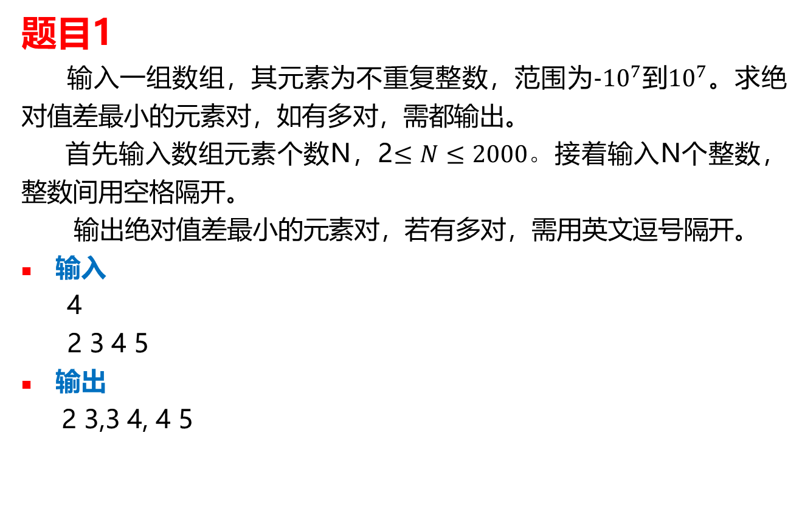
实验内容
题目1
输入一组数组，其元素为不重复整数，范围为${−10}^{7}到{10}^{7}$。求绝对值差最小的元素对，如有多对，需都输出。
首先输入数组元素个数N，2$≤N≤2000。$接着输入N个整数，整数间用空格隔开。
输出绝对值差最小的元素对，若有多对，需用英文逗号隔开。
输入
4
2 3 4 5
输出
2 3,3 4, 4 5

Slide 3
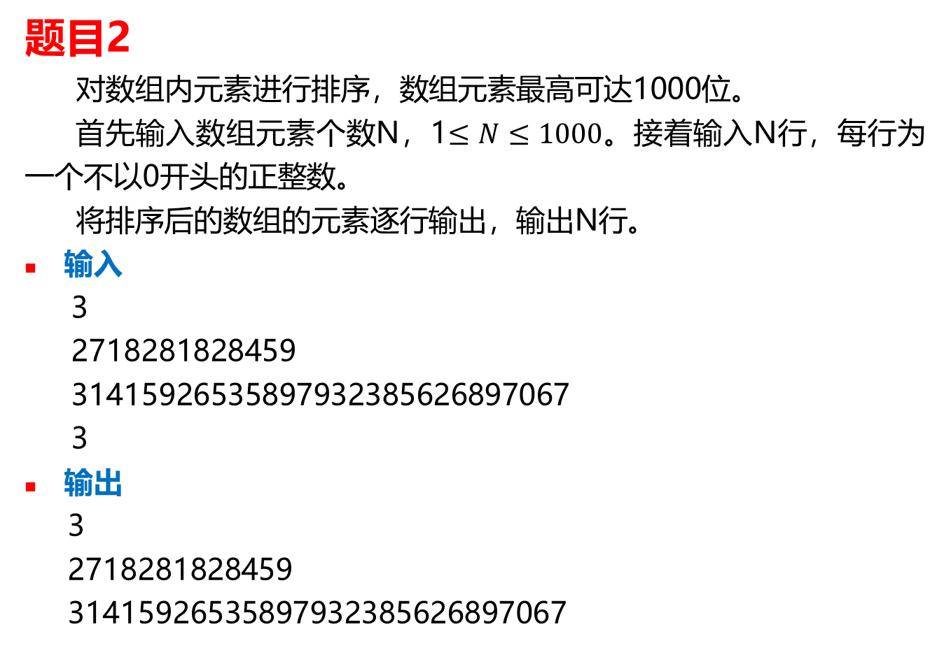
实验内容
题目2
对数组内元素进行排序，数组元素最高可达1000位。
首先输入数组元素个数N，1$≤N≤1000$。接着输入N行，每行为一个不以0开头的正整数。
将排序后的数组的元素逐行输出，输出N行。
输入
3
2718281828459
31415926535897932385626897067
3
输出
3
2718281828459
31415926535897932385626897067

Slide 4
实验内容
题目3（选做）
课程即将结束迎来考试，需要统计同学们空闲的时间段。
时间段遵循少数服从多数的原则进行安排，故需要统计人数最多的时间段，考试时间被分为了N个时间段，其中N可能会非常大，可以假设N为1亿，也就是100000000（这要求程序不能声明长度为N的数组或定义N个变量），若未考虑此情况则不能得分。

Slide 5
实验内容
题目3解释
首先输入两个数字N，M，表示N个考试时间段，M个考试学生。接着程序输入M行，每行两个数字，表示第i名同学空闲时间的开始时间段与终止时间段。
程序输出若干行，每行两个数字，表示空闲人数最多时间段的起始时间和终止时间。如若有多对，请以递增形式在一行中输出。不同对之间用英文逗号“,”分隔，对内元素用空格隔开。
当两个时间段的空闲人员不完全一致时，我们认为其为不同时间段。如若完全一致，则为相同时间段。
要求：排序算法的平均时间复杂度不得大于O(MlogM)。

Slide 6
实验内容
输入示例1
5 5
1 2
2 3
1 5
3 5
3 4
 | 时间段1 | 时间段2 | 时间段3 | 时间段4 | 时间段5
学生1
学生2
学生3
学生4
学生5
如上图所示，空闲人数最多的时间段为3 3,因为在第三个时间段，2、3、4、5号同学都空闲。
输出示例1
3 3

Slide 7
实验内容
输入示例2
5 5
1 2
2 3
1 5
2 5
3 4
 | 时间段1 | 时间段2 | 时间段3 | 时间段4 | 时间段5
学生1
学生2
学生3
学生4
学生5
如上图所示，空闲人数最多的时间段为2 2,3 3,因为在第二个时间段，1、2、3、4号同学都空闲。在第三个时间段，2、3、4、5号同学都空闲。但因为时间段内人员不完全一致，故为两个时间段。
输出示例2
2 2,3 3

Slide 8
实验要求
提供模板5_1.c，5_2.c，5_3.c ，也可以自己编写程序；
完成题目1和题目2，题目3选做（不做或做错不扣分）；
撰写实验报告 。

Slide 9
作业提交
实验提交邮箱：hitsz2020ds_auto@163.com
实验提交内容：
请把电子版实验报告、源代码打包成一个压缩包，命名格式如下：
实验报告：实验1_学号_姓名
压缩包：实验1_学号_姓名
邮件标题：实验1_学号_姓名
提交截止时间：
2021年5月25日早6点之前。

Slide 10
实验五评分标准
总分100分
题目1 （25分）
题目2 （25分）
实验报告 （50分）
题目3（根据自己兴趣选做不占分数）
注：实验报告或源代码未提交者按实验5整体0分处理。

Slide 11
源程序代码评分标准
程序代码总分50分，各个功能点按百分比单独计分：
编译不通过，该部分直接 0分处理
编译通过，根据输入但得不到正确输出。（30%）
编译通过，根据指定输入能得到正确输出，但是无程序主要函数功能的注释，部分边界边界输入考虑不周全。（50%）
编译通过，根据指定输入能得到正确输出，程序主要函数功能的注释完整，边界情况考虑不周全。（60%）
编译通过，根据输入能得到正确输出，程序健壮性、鲁棒性强，且程序函数注释详细。（100%）
如果你认为你的程序有特色，请在用户手册中对每个特色加以说明并给出验证数据，如果验证属实，加10%-20%分数（不超过该功能点总分）。

Slide 12
实验报告评分标准
实验报告总分50分， 分4个部分计分：
问题分析（10分）
能将原题要解决的问题转换成用计算机要解决的问题。
详细设计（20分）
设计思想（5分）
存储结构及操作（5分）
程序整体流程（10分）
用户使用手册(10分)
描述具体，能够根据该手册进行程序的使用。
总结（10分）
总结出该实验涉及到的数据结构和算法，以及遇到的问题和收获。

